Slide 1
Muziek en Wiskunde
Muziek en Wiskunde
Wiskundige denkvaardigheden
Wiskundige denkvaardigheden
Ludovic Wallaart
Powered by

Slide 2
Muziek en Wiskunde
Wiskundige denkvaardigheden
Ludovic Wallaart
Docent
Wiskunde, O&O, houtbewerken (en klassieke talen, filosofie)
Onderbouw en bovenbouw
T³ = Teachers Teaching with Technology
WIL-de Wiskunde
Lentele
Powered by

Slide 3
Muziek en Wiskunde
Wiskundige denkvaardigheden
Wiskundige denkvaardigheden
Zelf muziek programmeren
TI Codes
Uitleenprogramma
Noten (= frequenties) en tijden los programmeren
Noten op basis van een exponentiële functie
‘Uitdagingen’ oplossen
Powered by

Slide 4
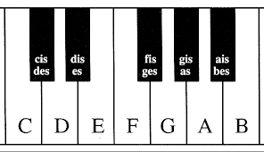
Muziek en Wiskunde
Wiskundige denkvaardigheden
1
4
6
9
11
0
2
3
5
7
8
10
12
440 Herz
880 Herz
x 2
Powered by

Slide 5
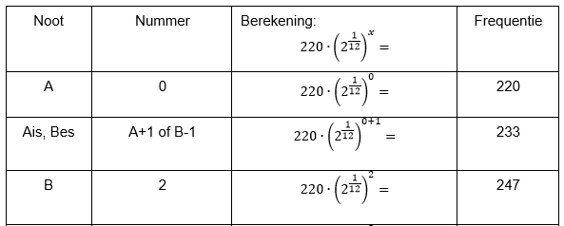
Muziek en Wiskunde
Wiskundige denkvaardigheden
0
2
3
5
7
8
10
12
$$Frequentie=440∙2^{{(n}/{12})}$$
$$440∙{(2^{\frac{1}{12}})}^{x}$$
$$440∙{(2^{\frac{1}{12}})}^{0}$$
$$440$$
$$440∙{(2^{\frac{1}{12}})}^{0+1}$$
$$466$$
$$440∙{(2^{\frac{1}{12}})}^{2}$$
$$494$$
Powered by

Slide 6
Muziek en Wiskunde
Wiskundige denkvaardigheden
Uitdagingen
Halve noten
Noten in een ander octaaf
Rust (= geen muziek)
Eenvoudige notatie, ook voor nieuwe liedjes
Gelijk doorspelen van het programma
Tempo
Staccato
Powered by

Slide 7
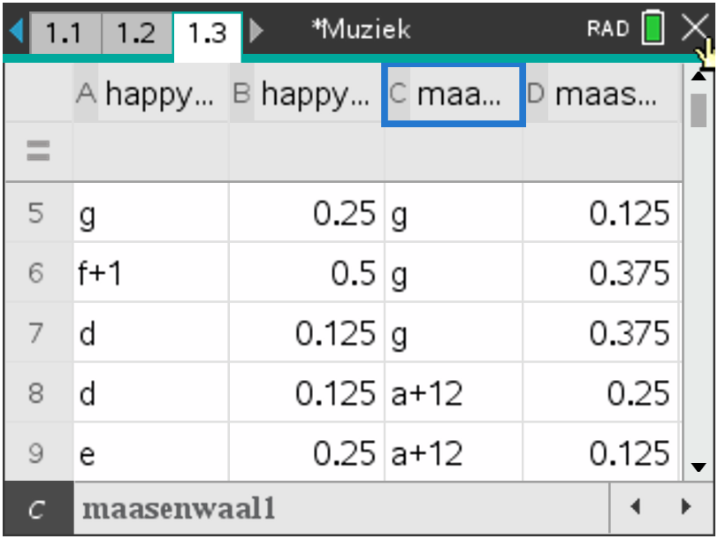
Muziek en Wiskunde
Wiskundige denkvaardigheden
Powered by

Slide 8
Muziek en Wiskunde
Wiskundige denkvaardigheden
Define muziek()=
Prgm
a:=0
b:=2
c:=3
d:=5
e:=7
f:=8
g:=10
r:=−200
noot:=maasenwaal1
tijd:=maasenwaal2
For i,1,dim(noot)
Send "SET SOUND eval(440*2^(noot[i]/12)) TIME eval(tijd[i])"
Wait tijd[i]*0.9
EndFor
EndPrgm
Powered by

Slide 9
Muziek en Wiskunde
Wiskundige denkvaardigheden
Program: MUZIEK
WisHome
TI-84 Plus CE-T
Noten als getallen in L₁
Tijden in L₂
For (i,1,dim(L₁))
440*((2^(1/12)^L₁(i))→F
Send ("SET SOUND eval(F) TIME eval(L₂(i))”)
Wait L₂(i)*0.9
EndPrgm
Powered by

Slide 10
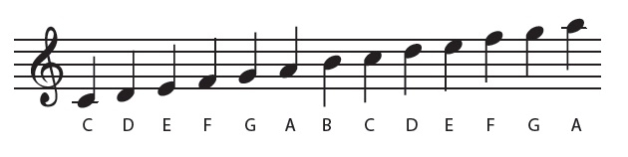
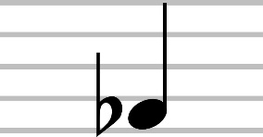
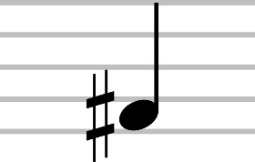
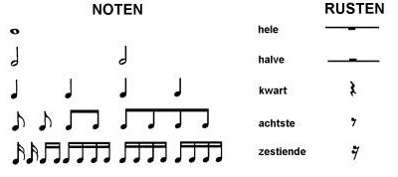
.
Muziek en Wiskunde
Wiskundige denkvaardigheden
mol = halve noot omlaag (= noot -1)
kruis = halve noot omhoog (= noot +1)
0 2 3 5 7 8 10
‘3’ er onder = 3 noten samen maken één kwart noot, dus ieder 1/12
Powered by

Slide 11
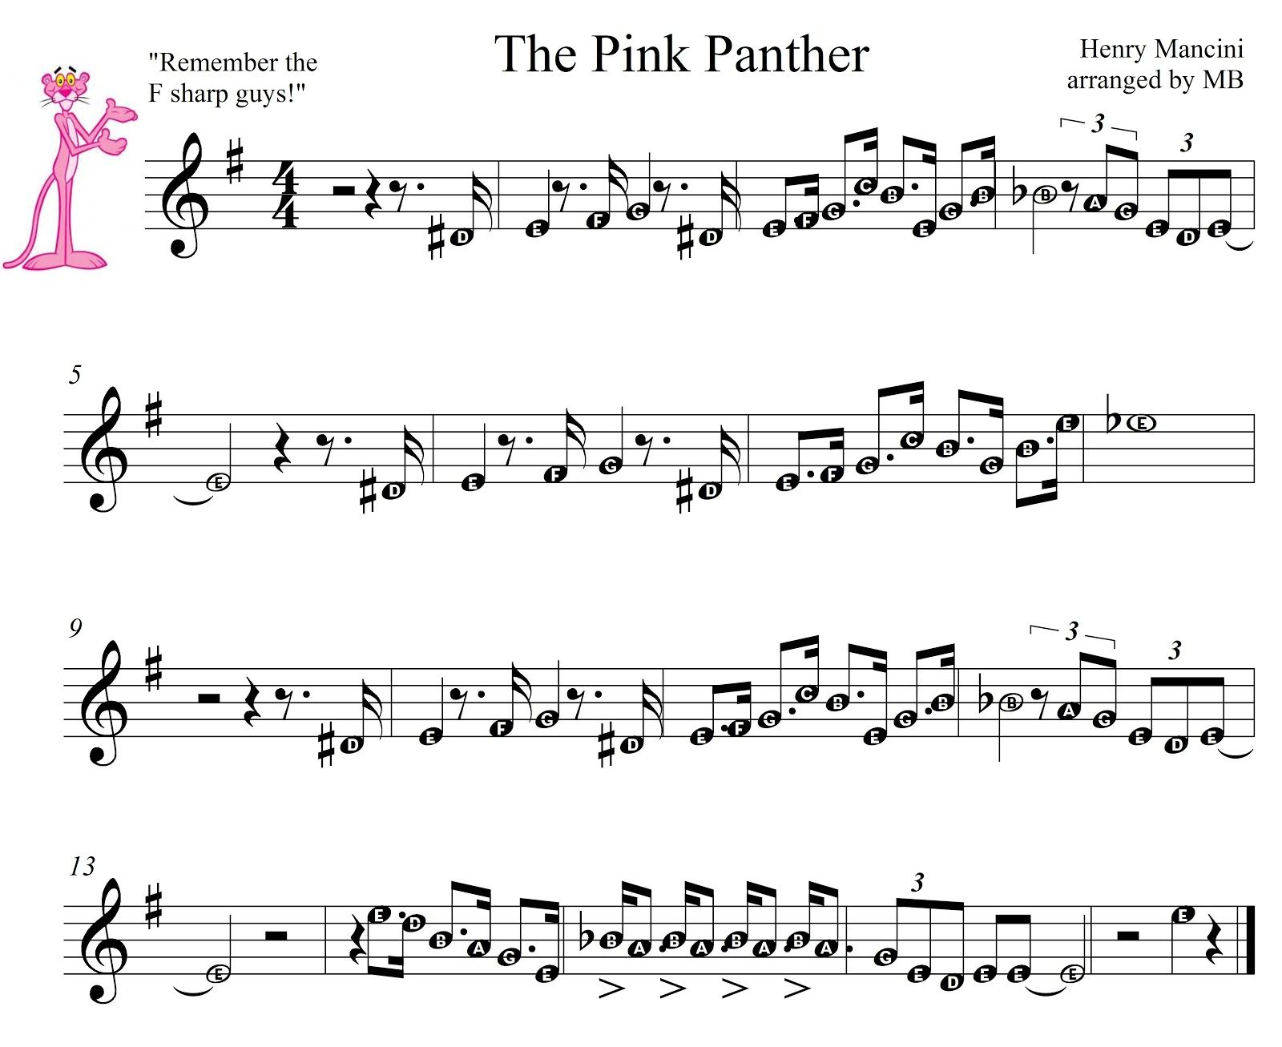
.
Muziek en Wiskunde
Wiskundige denkvaardigheden
Powered by

Slide 12
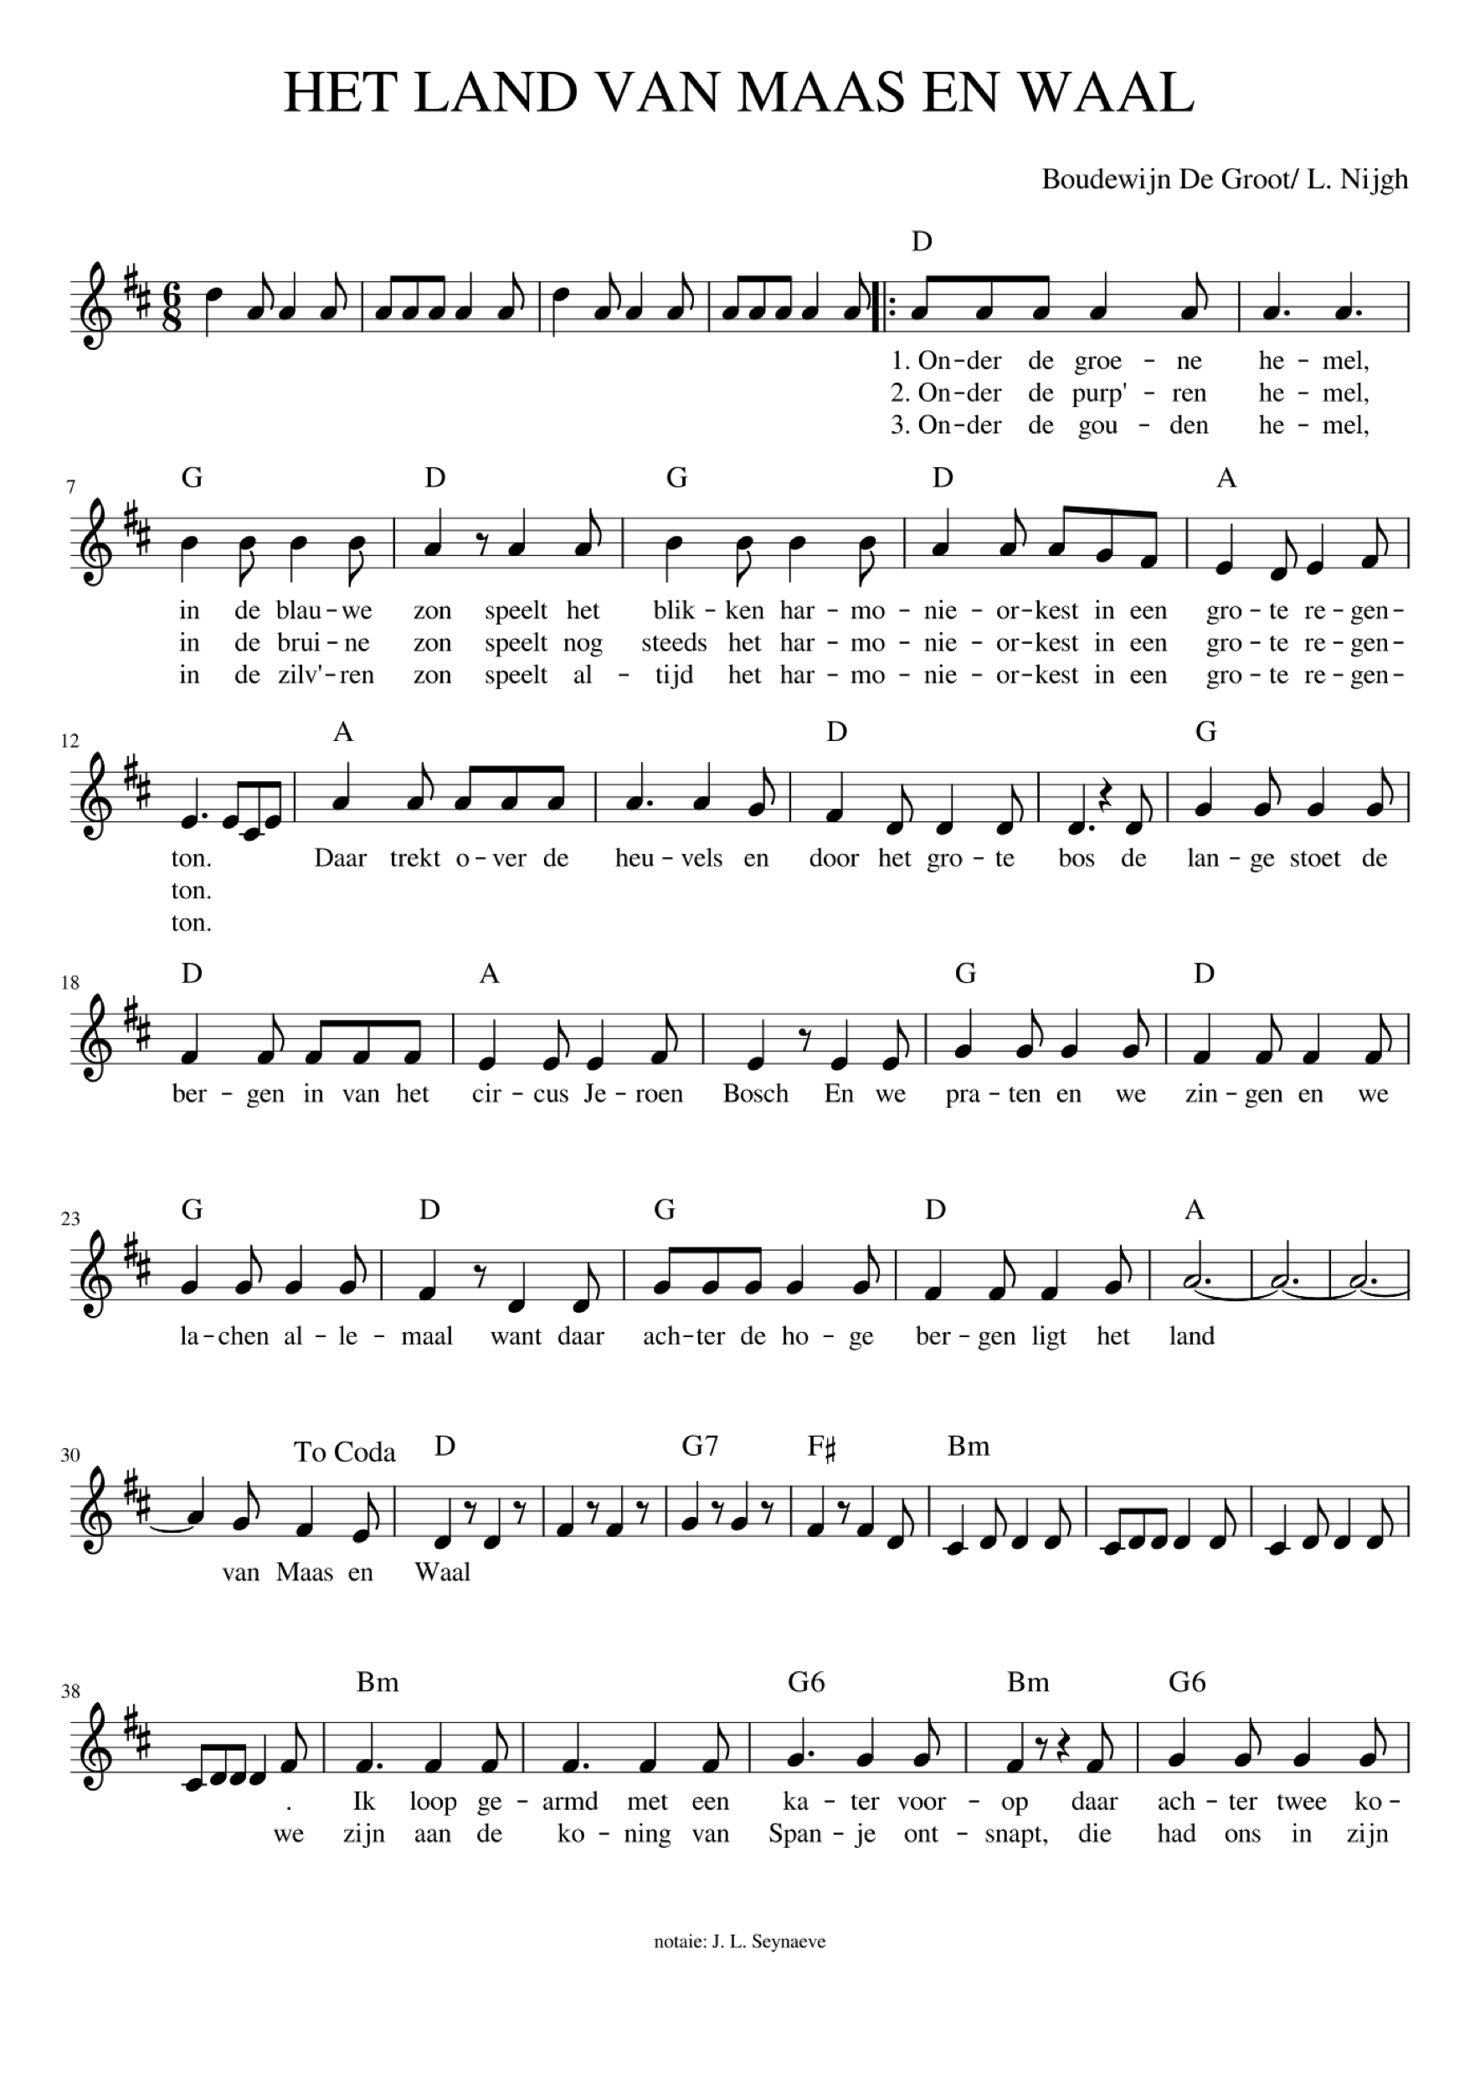
.
Muziek en Wiskunde
Wiskundige denkvaardigheden
Powered by

Slide 13
Muziek en Wiskunde
Wiskundige denkvaardigheden
Dank U voor Uw aandacht
Uitleenprogramma:
education.ti.com/nl/leraren/uitleenprogramma
TI Codes
education.ti.com/nl/activities/ti-codes
Ondersteuning
LENTELE.NL
T3NEDERLAND.NL
Powered by

